Slide 1
A机器
B机器

Slide 2
桥上的火车，汽车
各有各的目的
依赖底层的基础
应用层
传输层
网络层
网络接口层

Slide 3
helloworld
应用层
日期
helloworld
传输层
端口
应用层
helloworld
网络层
ip
传输层
端口
应用层
helloworld
数据链路层
网络层
ip
传输层
端口
应用层
helloworld

Slide 4
2
2
4
5
6

Slide 5
源
目的

Slide 6
showA
showB
共享内存
消息队列
A
B

Slide 7
TCP三次握手
第一次：SYN seq=x
B
A
第二次 SYN ACK seq=y ack=x+1
第三次：ACK seq=x+1 ack=y+1
seq=x+1
正常通信过程

Slide 8
两次握手为什么不行？
A
B
Seq=x+1
正常通信过程

Slide 9
三次握手丢了怎么办
第一次握手就丢失
第一次：SYN seq=x
A
B
第一次握手丢失
A发送的数据包一直
未收到ACK确认
超时重传
第一次握手丢失
Seq=x+1
正常通信过程

Slide 10
三次握手丢了怎么办
第二次握手丢失
第一次：SYN seq=x
A
B
第二次握手丢失
对A来说，没有收到ACK
确认，因此超时重传
对B来说，第二次握手的确认包也没有收到。
B也会超时重传
第二次 SYN ACK seq=y ack=x+1
第二次握手丢失
Seq=x+1
正常通信过程

Slide 11
TCP三次握手
A
第一次：SYN seq=x
B
双发都没有数据发送
B没有收到第二次握手的确认，B超时重传
第二次 SYN ACK seq=y ack=x+1
2. A要发送数据
数据的顺序号是x+1
B期待收到的顺序号也是x+1,所以B收到了正确的顺序号的包，就认为连接建立成功。
第三次：ACK seq=x+1 ack=y+1
第三次握手丢失
seq=x+1
3. B要发送数据
B没有收到第三次握手，认为连接没有建立成功，不会发数据，会一直重传第二次握手
正常通信过程

Slide 12
TCP四次挥手
A
B

Slide 13
发送端滑动窗口
已发送，已确认
已发送，待确认
待发送

Slide 14
接收端滑动窗口

Slide 15
A
B
发
发
接
接

Slide 16
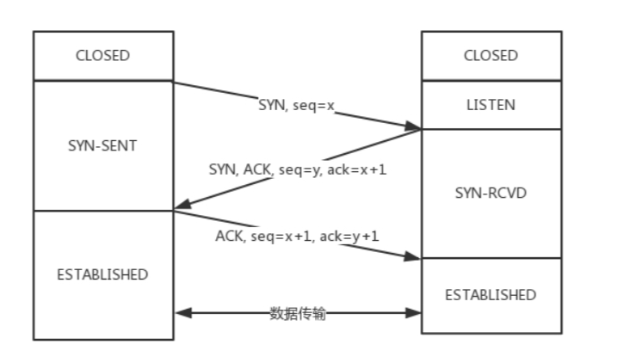

Slide 17
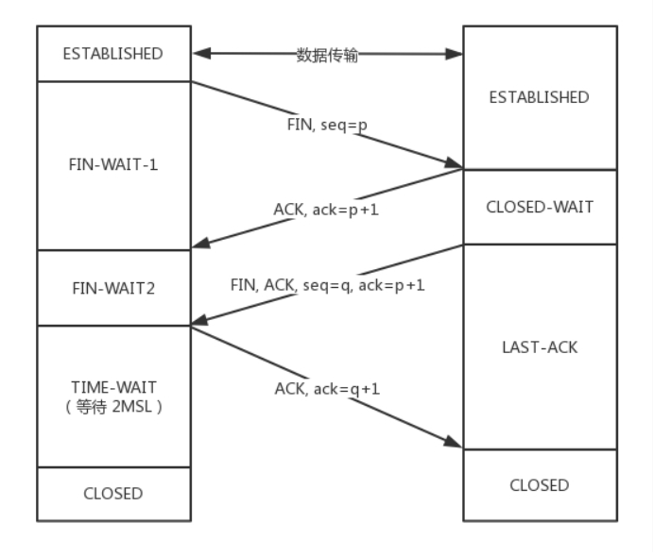

Slide 18
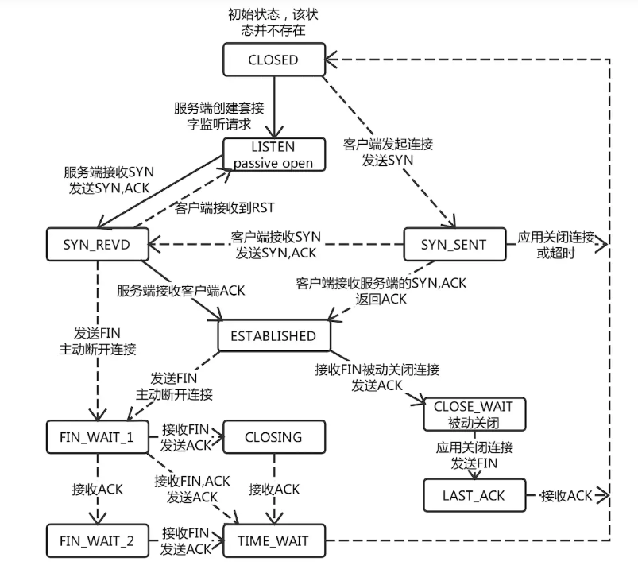

Slide 19
连接队列
半连接
已完成连接队列
未完成连接队列

Slide 20
大端模式和小端模式 大端：高位放在低地址（高位优先） 小端：高位放在高地址（低位优先）
int a = 0x 12 34 56 78;
Char *pc = &a
78
56
34
12
小端模式？
低地址
高地址
大端模式？
12
34
56
78

Slide 21
大端模式和小端模式
int a = 0x 12 34 56 78;
Char *pa = &a;
*pa = 0x12 big
*pa = 0x78 little
78
56
34
12

Slide 22
IO多路复用
epoll和select
平均响应时间
select
epoll
fd数量

Slide 23
epoll的水平触发（LT）
缓冲区中数据全部被读出
变成未触发状态
触发情况
缓冲区有数据
描述符就绪
保持触发状态
触发
未触发
时间轴
有数据到达
变成触发状态
有数据到达
变成触发状态

Slide 24
epoll的边沿触发(ET)
触发情况
缓冲区有数据
描述符就绪
但是不会再触发epoll
触发
未触发
时间轴
有数据到达
变成触发状态
有数据到达
变成触发状态

Slide 25
总结
水平触发：
关心的是缓冲区里有没有数据，如果有数据，描述符就是就绪。
epoll监听的描述符中，有数据在缓冲区里就会被触发。
边沿触发：epoll监听的描述符中，有新数据到达才会被触发。
边沿触发优势：降低epoll_wait的触发次数。

Slide 26
select
fd_set rdset
select
0000 0000 0000 0000 0000 0000 0000 0000 0000 0001

Slide 27
epoll
红黑树：保存所有监听的描述符
回调函数：描述符就绪时，把描述符放到就绪链表。
就绪链表：保存就绪的描述符，epoll_wait定期检查。
等待队列：epoll_ctl的时候把当前进程挂到等待队列，当描述符就绪，唤醒等待队列上的进程，执行回调函数。
epoll_wait：每隔一段时间检查就绪链表，如果为空，就睡觉，不为空，就醒来，返回就绪的描述符的数量。

Slide 28
进程间控制信息传递

